Slide 1

Curso de Desarrollo Dynamics 365 Business Central
- La sesión empezará en breve -

Slide 2
Queries
Las Queries nos permiten obtener un conjunto de datos de la Base de Datos.
Notes:
Son elementos de solo lectura.
La query que definamos se traduce a una única sentencia SELCT de SQL.

Slide 3
Queries
Las Queries permiten:
Seleccionar subconjuntos de campos de múltiples tablas
Hacer JOINs con distintos criterios
Filtrar tablas con distintos criterios
Agrupar o agregar datos
Ordenar
Limitar el número de líneas

Slide 4
Queries
Las Queries se pueden utilizar:
Como origen de datos para gráficos
Para guardar su resultado como XML o CSV
Para acceder a su resultado en código AL
Para publicarlas como WebServices OData para ser consumidas por otras aplicaciones

Slide 5
Queries
Crea una nueva Query 50100 Simple Item Query
Utiliza la tabla Item como DataItem
Añade los campos No., Description, Base Unit of Measure y Unit Cost

Slide 6
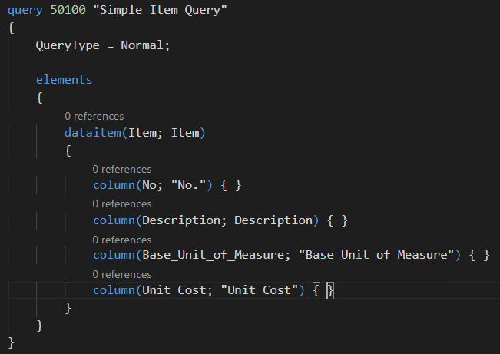
Queries

Slide 7
Queries
Vamos a ampliar la Query para hacer JOINs con otras tablas.
Antes, debemos crear una serie de datos

Slide 8
Queries
Selecciona el proveedor 30000 en los productos 70001, 70002, 70003 y 70010

Slide 9
Queries
Añade a la Query un DataItem de Vendor
Añade los campos Name y City
Cambia los nombres de las columnas por Vendor_Name y Vendor_City
Enlaza el DataItem de Vendor con el de Item

Slide 10
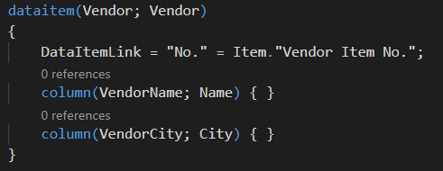
Queries

Slide 11
Queries
Configura el Join en Vendor para mostrar solo líneas de Item que tengan un registro en Vendor
Selecciona el valor InnerJoin en la propiedad DataItemLinkType

Slide 12
Queries
Hay varias formas de establecer un filtro en una Query
Utilizando la propiedad DataItemFilter de los DataItems
Utilizando la propiedad ColumnFilter en una columna
Creando líneas de tipo Filtro
Escribiendo código AL en el trigger OnBeforeOpen

Slide 13

Queries
Filtra la Query para mostrar sólo productos que utilizan Compra como Sistema de Reposición
Utiliza la propiedad DataItemTableFilter

Slide 14
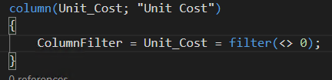
Queries
Filtra la Query para mostrar sólo productos que tienen un Coste Unitario definido
Utiliza la propiedad ColumnFilter

Slide 15
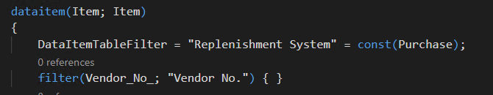
Queries
Permite filtrar la Query por Vendor No. y por Vendor Posting Group
Crea líneas de tipo Filter

Slide 16
Queries
Acceso a las Queries desde AL
WITH SimpleItemQuery DO BEGIN
IF OPEN THEN BEGIN
WHILE READ DO BEGIN
// Do some logic
VendorName := SimpleItemQuery.VendorName;
END;
CLOSE;
END;
END;

Slide 17
Queries
Filtrado de las Queries desde AL
Solo se puede filtrar por campos utilizados en la Query, o por campos no mostrados en la Query pero definidos como filtro
SimpleItemQuery.SETRANGE(Vendor_Posting_Group,’NAC’);
IF SimpleItemQuery.OPEN THEN BEGIN
WHILE SimpleItemQuery.READ DO BEGIN
// Do some logic
VendorName := SimpleItemQuery.VendorName;
END;
CLOSE;
END;

Slide 18
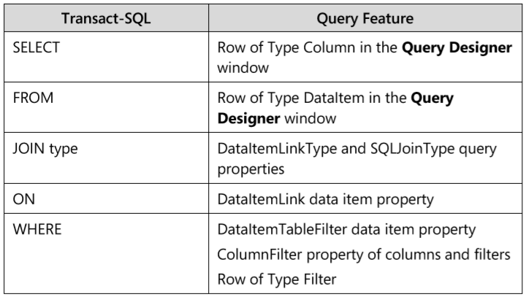
Queries
Mapping de Queries a Transact-SQL

Slide 19
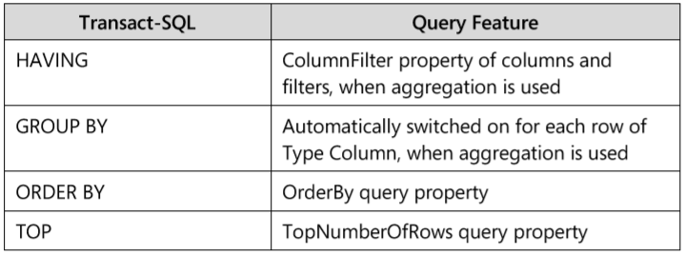
Queries
Mapping de Queries a Transact-SQL

Slide 20
Práctica
Crea una codeunit que ejecute la Query 50100 Simple Item Query y recorra todos los registros resultado

Slide 21
Práctica
Crea un report que ejecute la Query 50100 Simple Item Query y imprima una lista con los resultados de la misma

